Slide 1





حياكم الله طالباتي
وكل عام وأنتم بخير

Slide 2


اليوم/الأربعاء. التاريخ/١٤٤٤/١٠/٦
الصف/ السادس/١
المادة/ المهارات الرقمية
الحصة/ الثانية

Slide 3


النشيد الوطني السعودي

Slide 4




الاستراتيجيات
١-قراءة الصورة
٢-سحابة الكلمات
٣- الدقيقة الواحدة

Slide 5



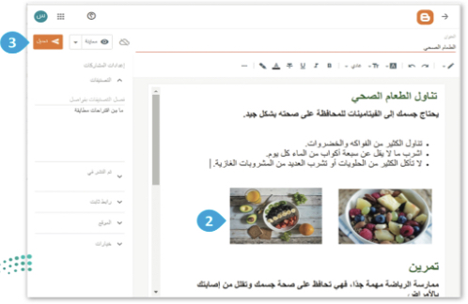
ماذا تعلمنا في الحصة الماضية؟

Slide 6

من خلال استراتيجية سحابة الكلمات استنتج ماذا سوف نتعلم اليوم؟
حقوق تأليف ونشر
براءة الاختراع
مجموعة من القواعد

Slide 7



الدرس الثالث
الملكية الفكرية

Slide 8
أهداف الدرس
معرفة مفهوم الملكية الفكرية.
التمييز بين مفهوم حقوق التأليف والنشر ومفهوم براءة الإختراع.
تمييز المواد ذات الحقوق المحفوظة.
معرفة مفهوم تراخيص المشاع الإبداعي.
التمييز بين مفهوم القرصنة عبر الإنترنت ومفهوم الإنتحال.

Slide 9
مالمقصود بالملكية الفكرية

Slide 10

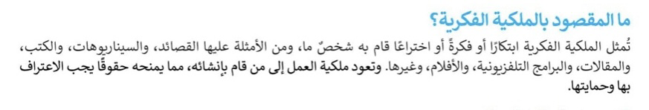


Slide 11
قانون الملكية الفكرية

Slide 12
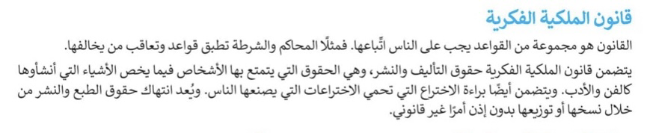

Slide 13
مواد ذات حقوق محفوظة

Slide 14
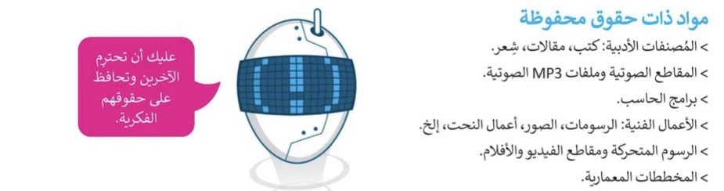



Slide 15
تراخيص المشاع الابداعي

Slide 16
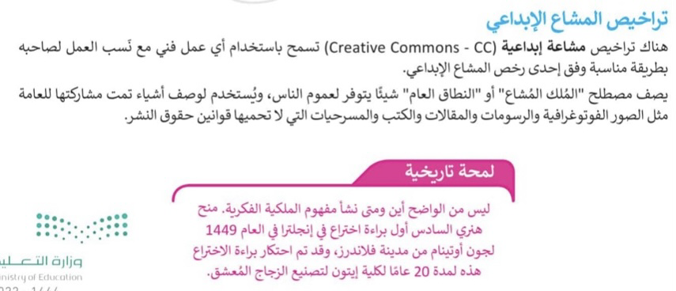

Slide 17
القراصنة عبر الانترنت

Slide 18
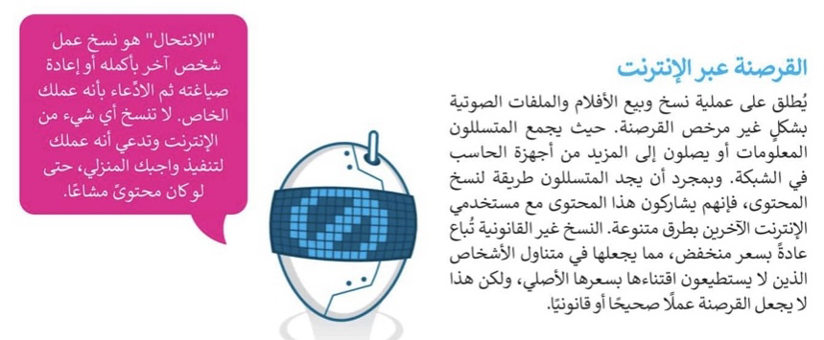

Slide 19
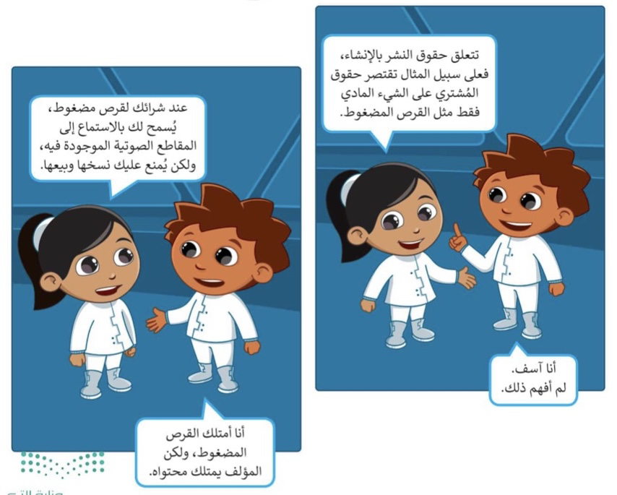

Slide 20



لنطبق ماتعلمناه

Slide 21

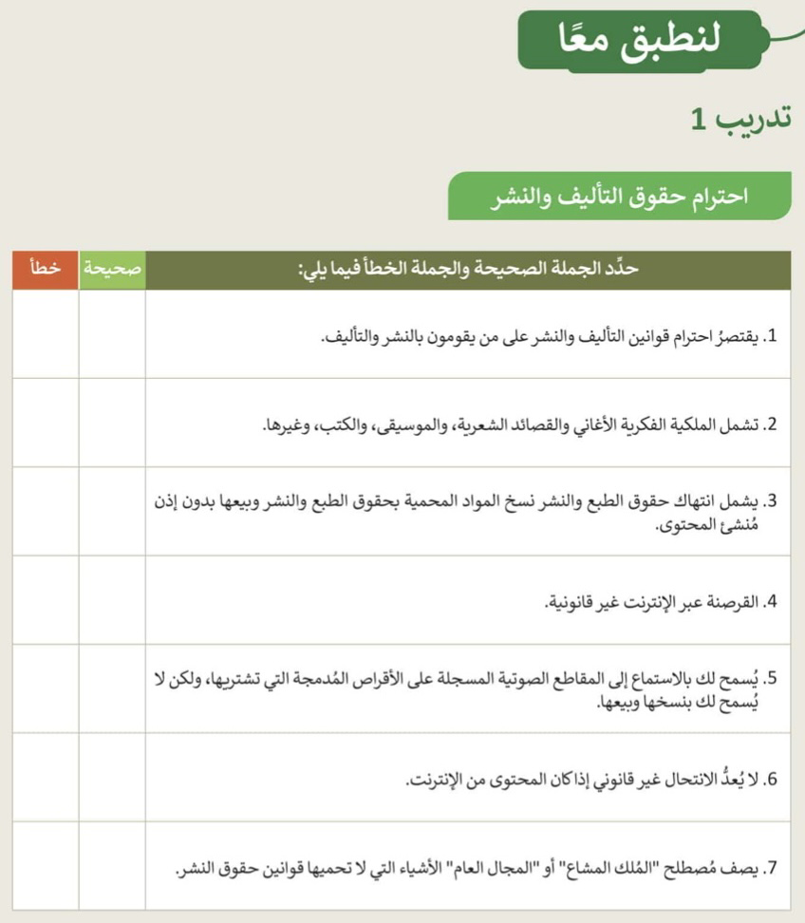
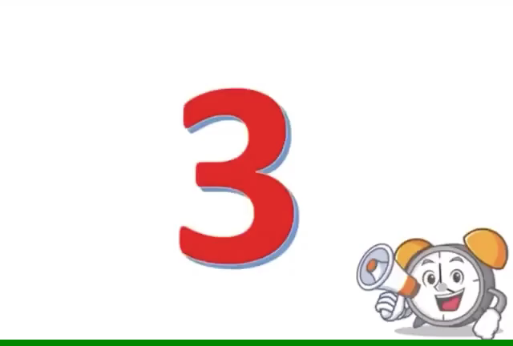


Slide 22
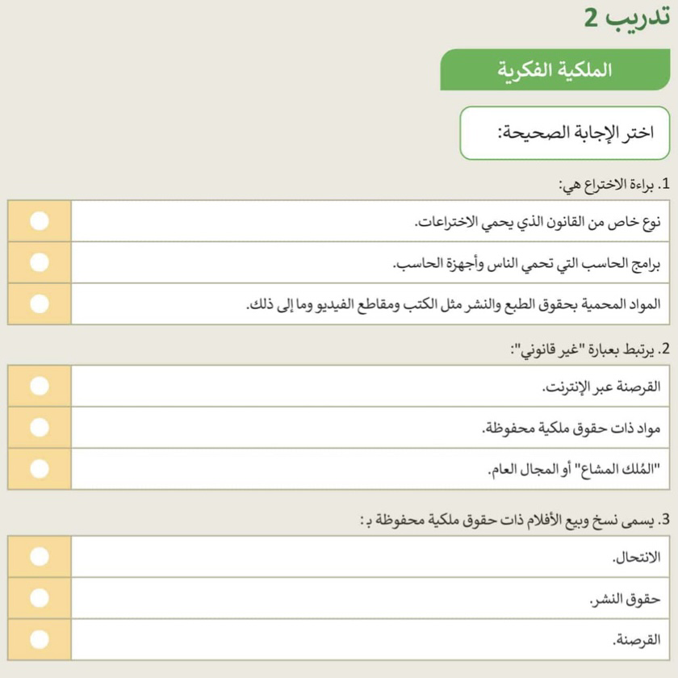

Slide 23
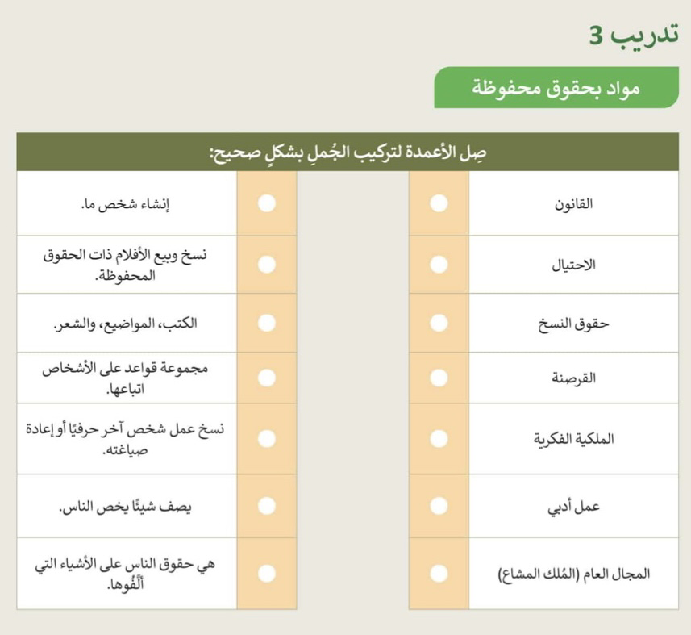

Slide 24

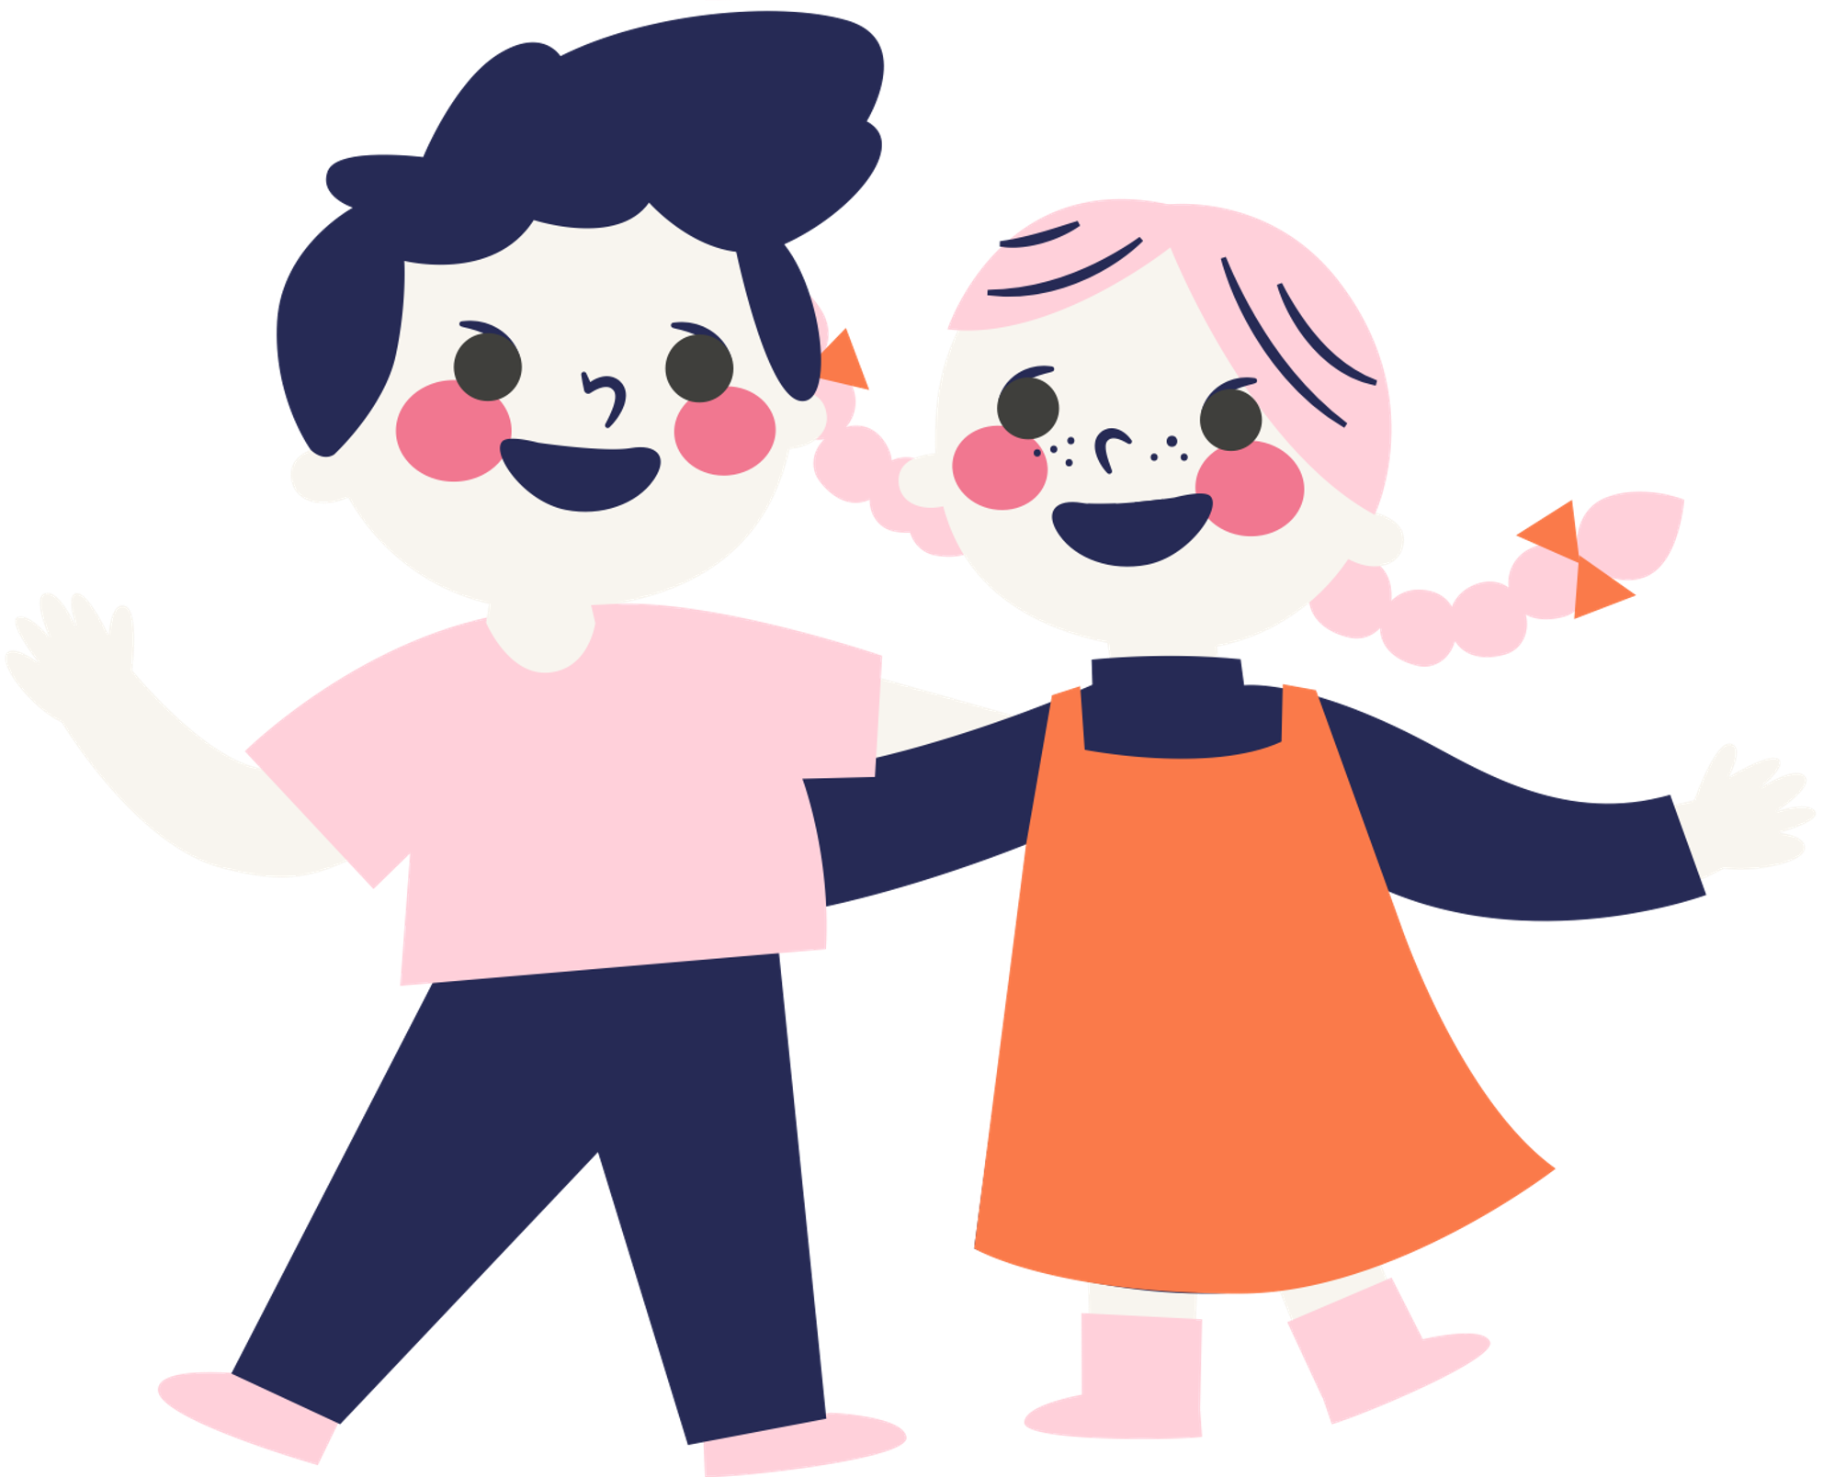
الواجب
تدريب (٤)
صفحة (٧٥)

Slide 25

شكراً لتفاعلكم طالباتي المتميزات شكراً من القلب
أ/صباح القحطاني
https://t.me/maharat_raqmia_sabah

